Slide 1
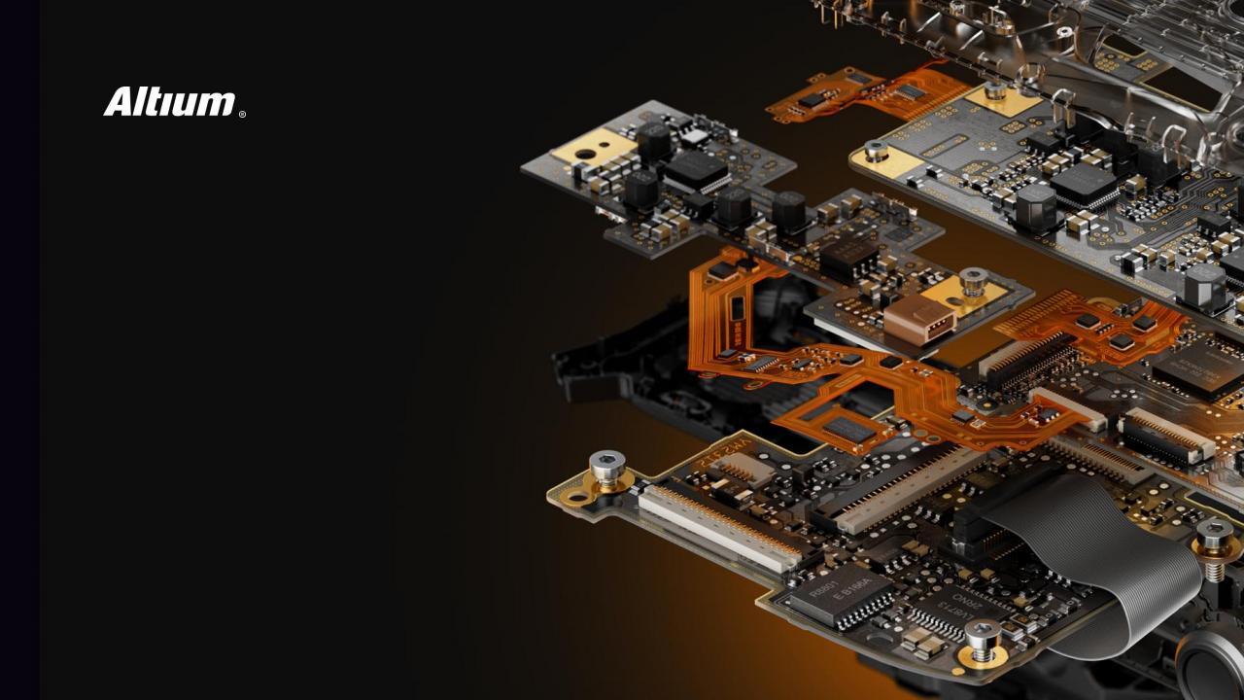
原理图页常用设置
JHP 硬件工作室
杜工

